Slide 1
GEOGRAFIYA
7-
sinf
Mavzu:
Yer yuzasi, geologik tuzilishi va Foydali qazilmalari. Geologik tuzilishi va yer yuzasining taraqqiyoti
O‘qituvchi: Yunusobod tumani 302-maktab geografiya fani o‘qituvchisi
Tursunpo‘latov Farhodjon

Slide 2
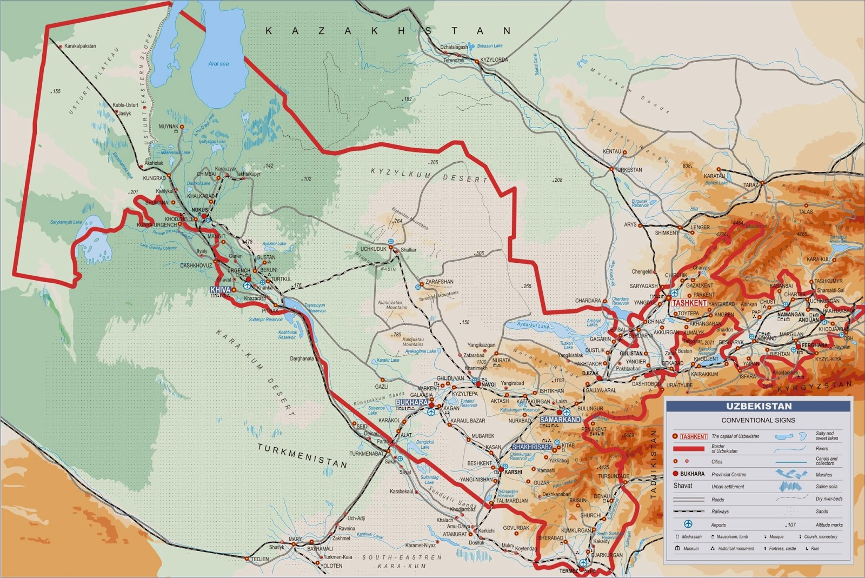
Yer yuzasining asosiy xususiyatlari
Tekisliklar - 78,7%
Respublikamiz yer yuzasi g‘arb va shimoli g‘arbdan
sharq va janubi sharq tomon ko‘tarilib boradi.
Tog‘lar va tog‘ oralig‘idagi botiqlar – 21,3%

Slide 3
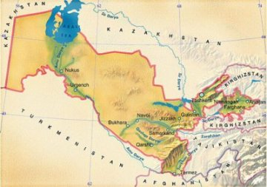

Tekisliklar
Tekislik qismi Turon tekisligining bir qismi bo‘lib, uning g‘arbi va shimoli g‘arbini egallagan.
Tekislikning shimoli-g‘arbiy chekkasida Ustyurt platosi
joylashgan.

Slide 4
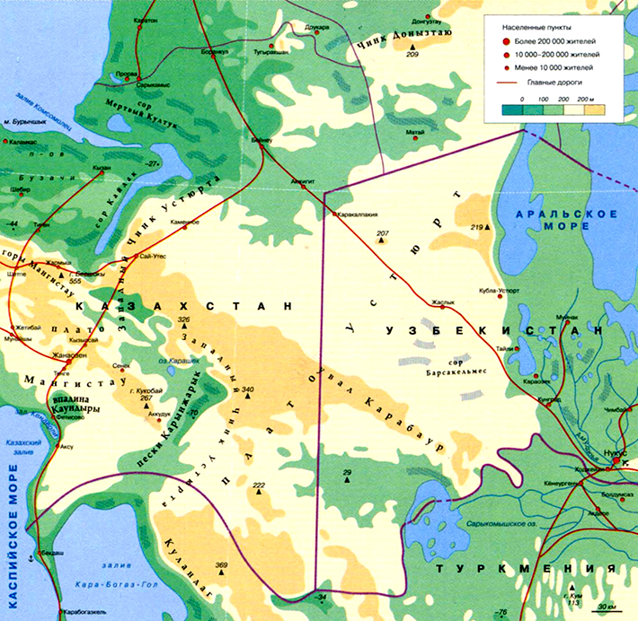
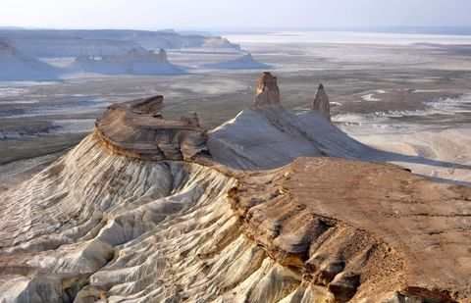
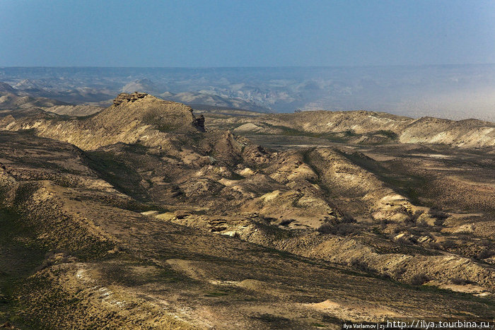
Ustyurt platosi
Platoning O‘zbekiston joylashgan qismining okean sathidan balandligi 120 - 180 metr.
Eng yuqori nuqtasi Qorabovur qirida -
292 metr.
Borsakelmas botig‘i
Asaka - Ovdon botig‘i
Sariqamish botig‘i - platoning janubi-sharqiy qismida

Slide 5
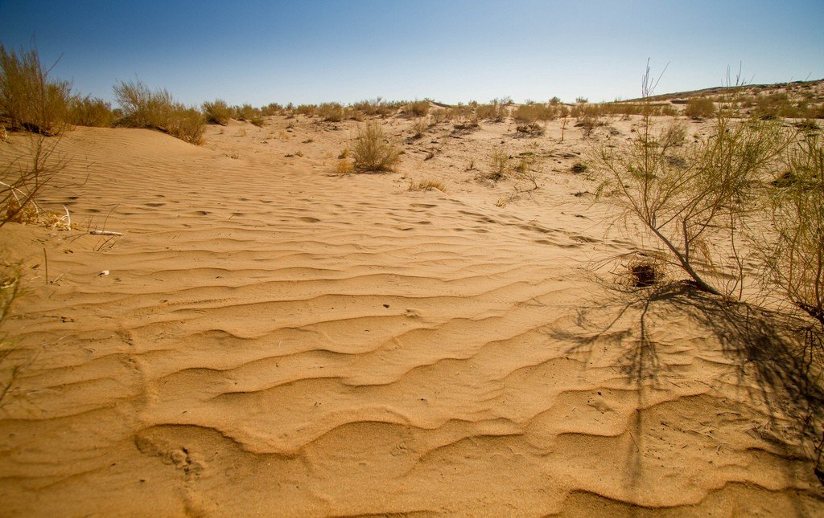
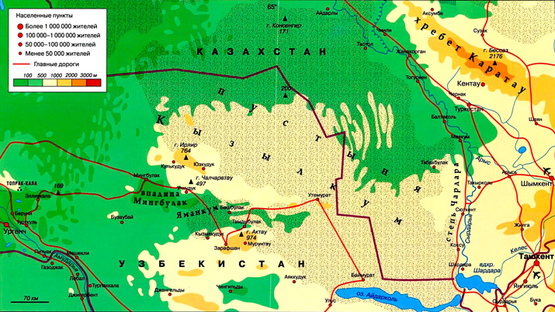
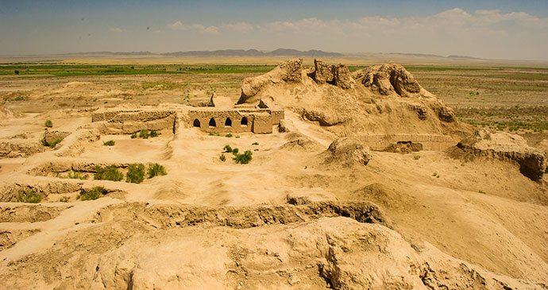
Qizilqum cho‘li
Amudaryo deltasidan sharqda joylashgan.
Bo‘kantov
Sulton Uvays
Yetimtov
Tomditov
Ovminzatov
Quljuqtov

Slide 6
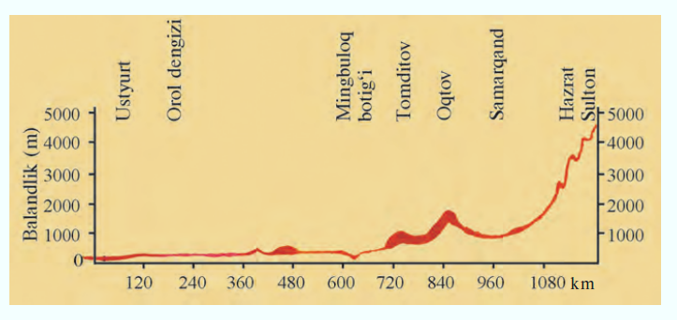
Mingbuloq botig‘i bilan Hazrat Sulton cho‘qqisi orqali
o‘tkazilgan yer yuzasi kesimi

Slide 7
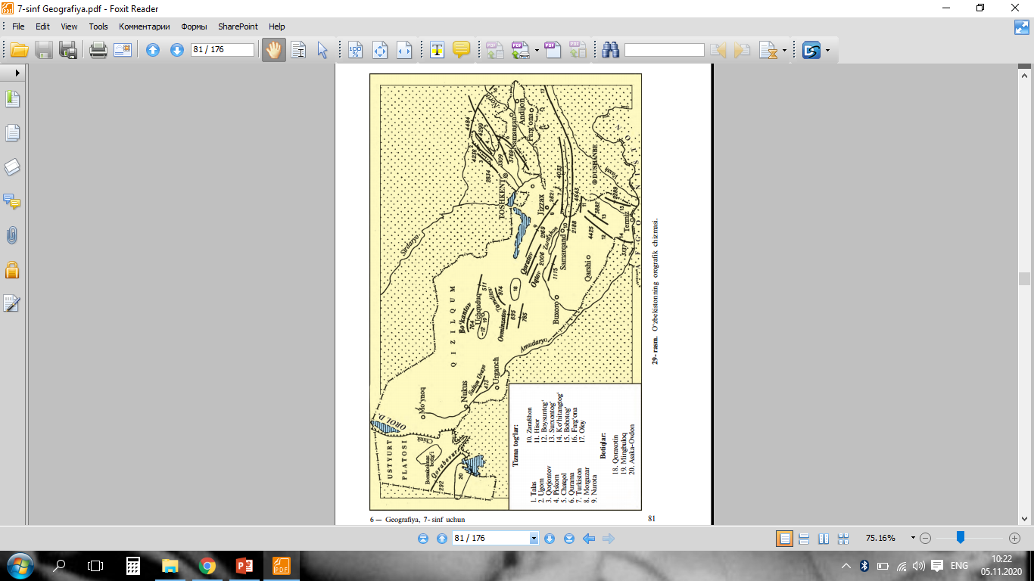
O‘zbekistonning orografik chizmasi
Tizma tog‘lar:
1. Talas 10. Zarafshon
2. Ugom 11. Hisor
3. Qorjontov 12. Boysuntog‘
4. Piskom 13. Surxontog‘
5. Chatqol 14. Ko‘hitangtog‘
6. Qurama 15. Bobotog‘
7. Turkiston 16. Farg‘ona
8. Morguzar 17. Oloy
9. Nurota
Botiqlar:
18. Qoraxotin
19. Minbuloq
20. Asaka-Ovdon

Slide 8
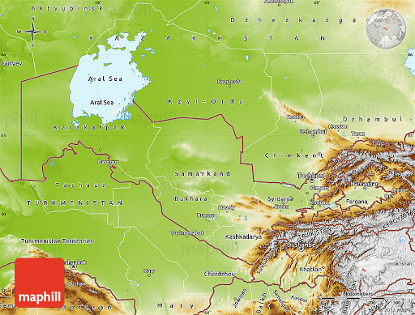
Tekisliklar
Qizilqum cho‘lidan sharq va janubi sharqda
Mirzacho‘l
Qarnob, Qarshi, Malik gilli cho‘llari

Slide 9
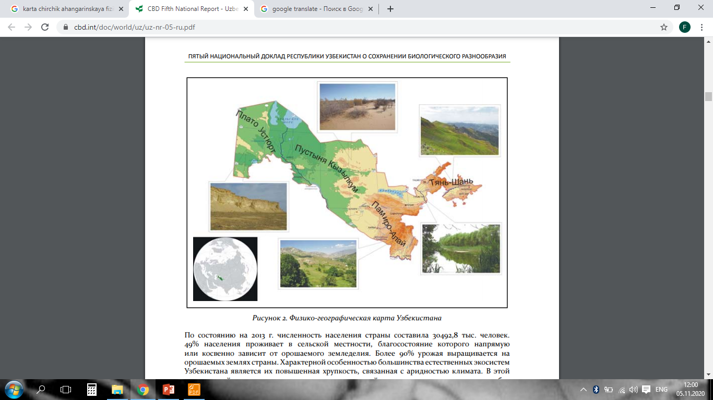
Tog‘lar
Tyanshan va Hisor-Oloy tog‘ tizmalarining g‘arbiy
va janubi-g‘arbiy tarmoqlari O‘zbekiston hududida joylashgan.
Ularning okean sathidan balandligi janub va g‘arb tomon asta sekin pasayib borib, tekisliklarga tutashib ketadi.

Slide 10
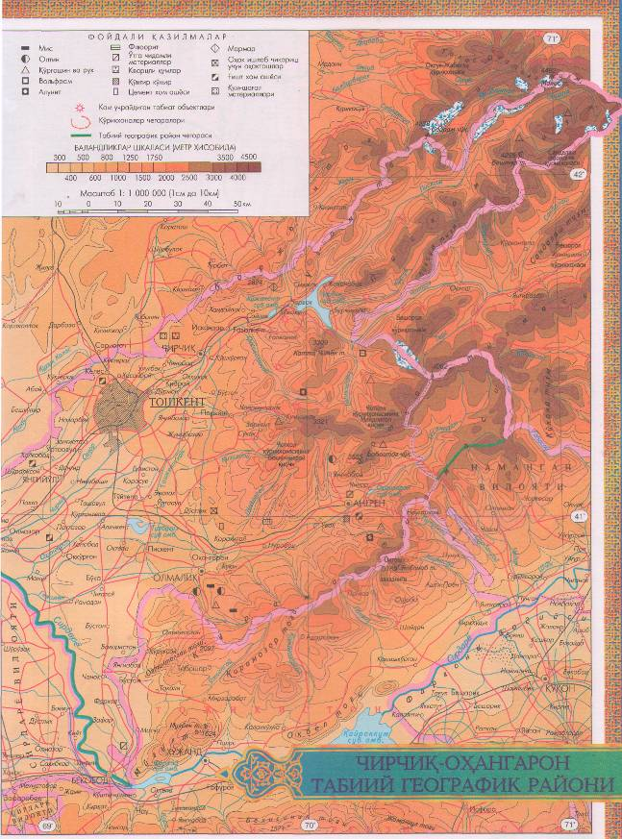
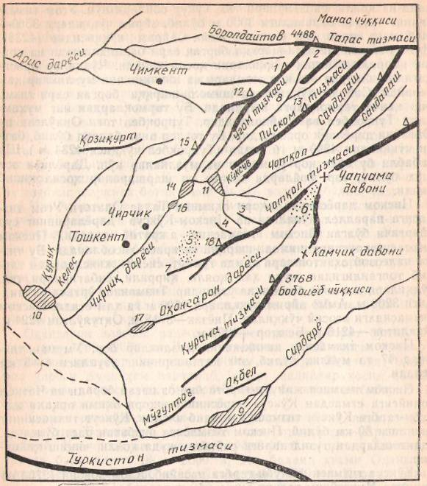
G‘arbiy Tyanshan
O‘zbekistonning shimoli-sharqiy qismida G‘arbiy Tyanshanning bir qancha tog‘ tizmalari joylashgan.
Talas Olatovi tizm.
Ugom tizm.
Qorjontov tizm.
Piskom tizm.
Chatqol tizm.
Ohangaron platosi
Qurama tizm.
G‘arbiy Tyanshan tog‘ tizmasining okean sathidan balandligi 2500-4000 metr bo‘lib, uning yuqori qismlarida muzliklar uchraydi.

Slide 11
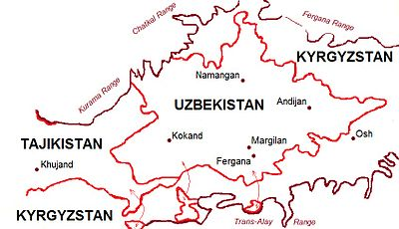
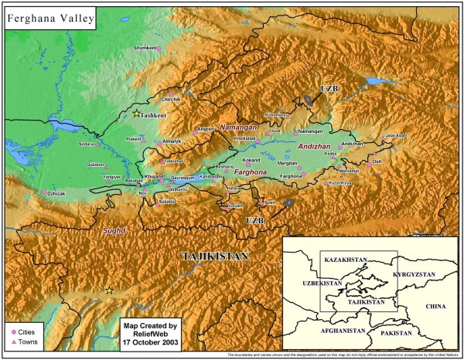
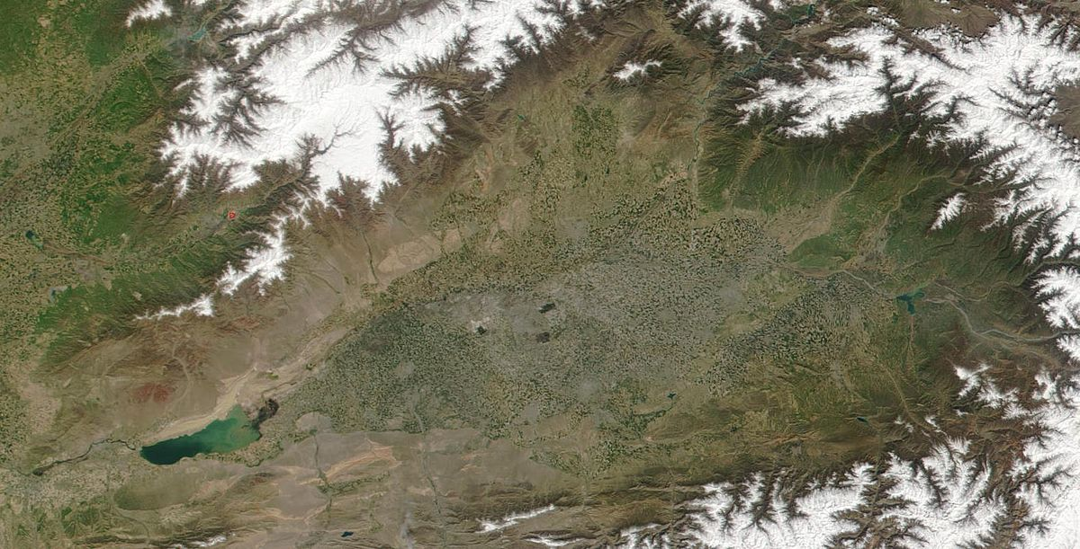
Farg‘ona botig‘i
Farg‘ona botig‘ining markaziy qismi O‘zbekistonda joylashgan.
Chatqol tizm.
Farg‘ona tizm.
Qurama tizm.
Oloy tizm.
Turkiston tizm.

Slide 12
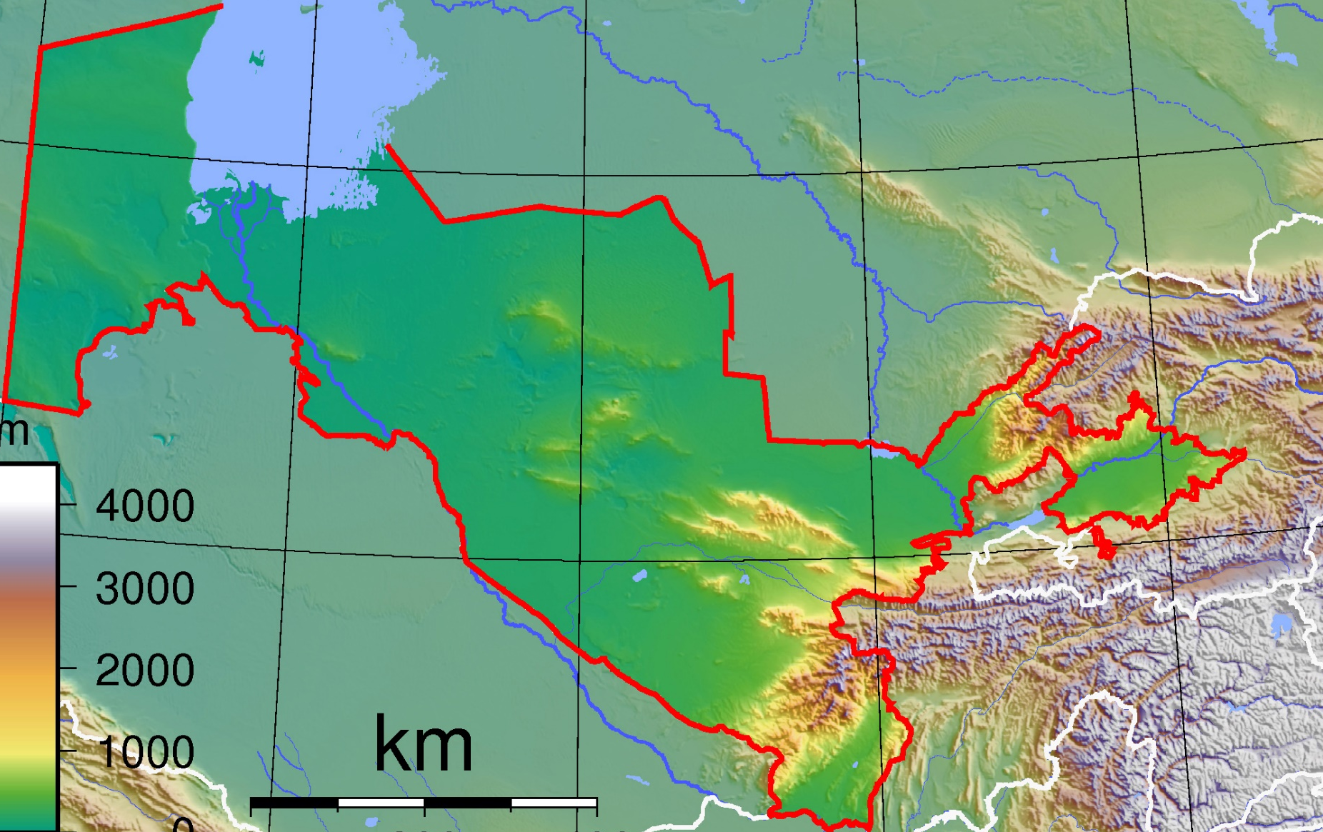
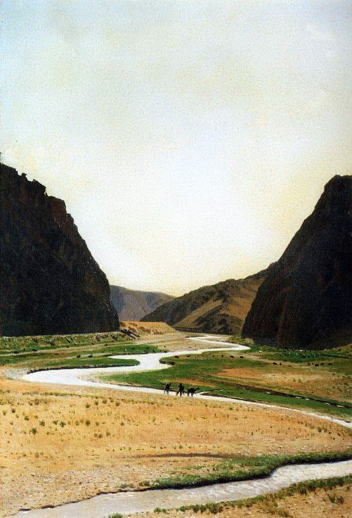
Tog‘lar
Turkiston tog‘ining shimoli g‘arbida - Morguzar va Chumqor tog‘lari. Chumqor tog‘ining faqat
shimoliy yonbag‘rigina O‘zbekistonga qaraydi. Morguzar tizmasining shimoli g‘arbida Nurot tog‘ tizmasi bor.
Nurota ikki qism -
Shimoliy va Janubiy Nurota tizmalari.
Nurota
Morguzar
Chumqor
Shimoliy Nurota
tizmasidagi Hayotboshi cho‘qqisi 2169 metr. Janubiy Nurota - Oqtov, Qoratov, Qarachatog‘, G‘ubdintog‘dan iborat.

Slide 13
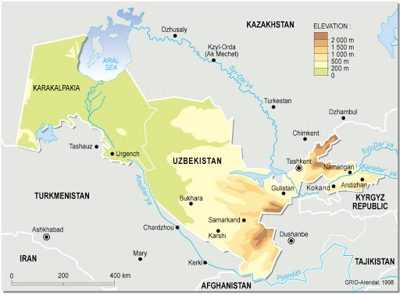
Tog‘lar
Zarafshon daryosi vodiysining janubida Zarafshon tizma
tog‘lari joylashgan.
Chaqilikalon va Qoratepa tog‘lari g‘arbida – Zirabuloq, Ziyovuddin (1115 m),
Zarafshon tizmasining janubida Hisor tog‘ tizmasining janubi-g‘arbiy tarmoqlari - Yakkabog‘, Surxontog‘, Ko‘hitang tog‘lari, O‘zbekistonning eng baland cho‘qqisi Hazrat Sulton (4643 m) Hisor tog‘ida, Janubiy O‘zbekistonda Bobotog‘ tizmasi ko‘tarilgan
bo‘lib, Zarkosa cho‘qqisining balandligi 2289 m.
Ziyovuddin
Zirabuloq
Zarafshon
O‘zbekiston hududida Chaqilkalon va Qoratepa nomlari bilan ataladi.
Surxontog‘
Bobotog‘
Ko‘hitang

Slide 14
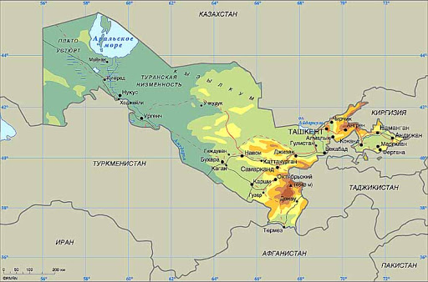
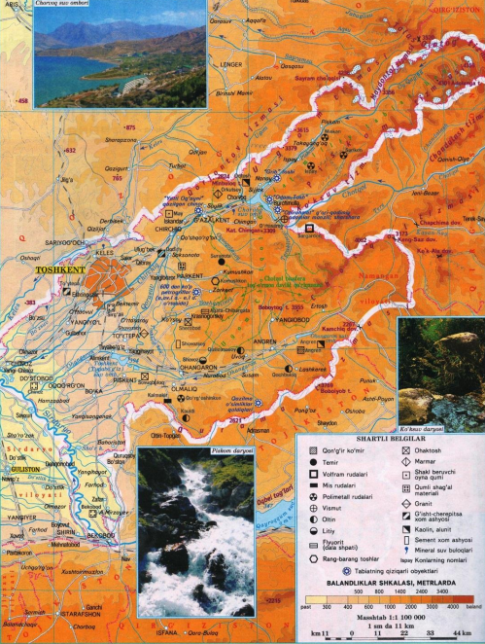
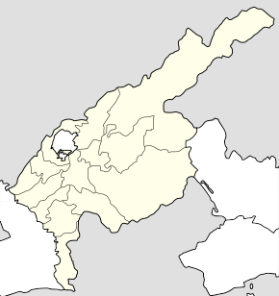
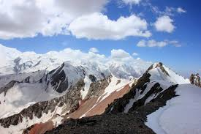
Chirchiq-Ohangaron botig‘i
O‘zbekiston hududidagi katta tog‘ oraliq botiqlaridan biri.
Sharqda G‘arbiy Tyanshan tog‘ tizmalari
G‘arbda Mirzacho‘l
O‘rtacha balandligi 300-500 m.

Slide 15
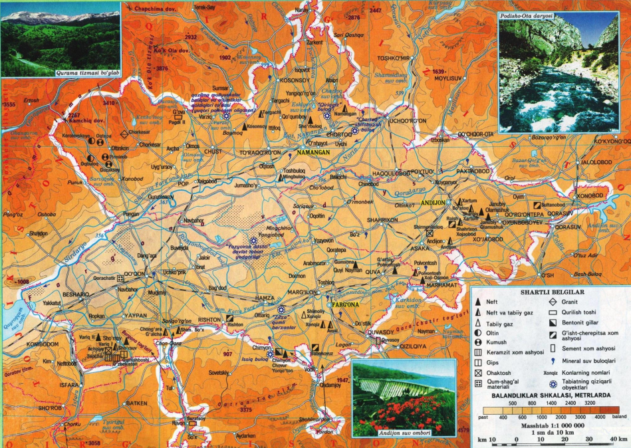
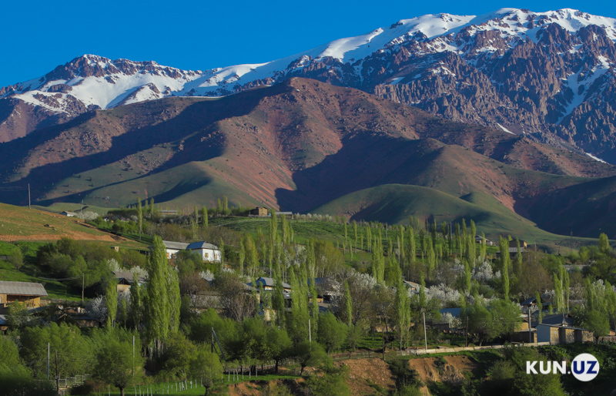
Farg‘ona tog‘ oraliq botig‘i
Chirchiq-Ohangaron botig‘ining janubi sharqida joylashgan.
O‘rtacha balandligi 300-400 m.

Slide 16
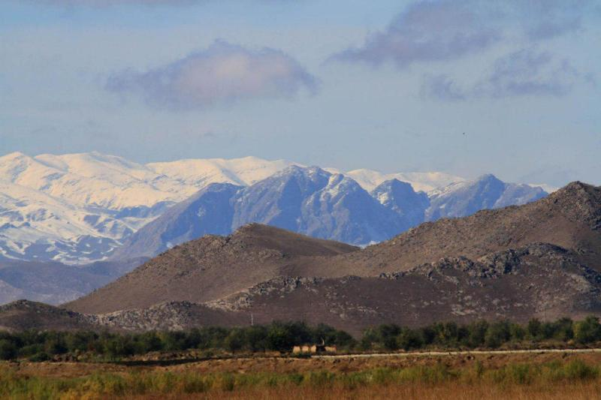
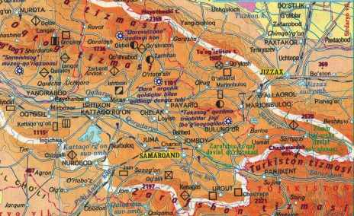
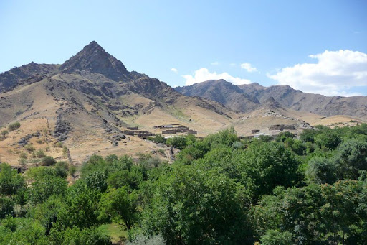
Sangzor-Nurota tog‘ oraliq botig‘i
Mirzacho‘lning janubi g‘arbidagi Nurota, Qo‘ytosh tog‘lari janubida joylashgan.
Balandligi janubi sharqdan
shimoli g‘arbga 800 m dan 300 m gacha pasayadi.
Shimolda Nurota
Sangzor-Nurota tog‘ oraliq botig‘i
Janubda Janubiy Nurota va Chumqor tog‘lari
Shimoli
sharqda Morguzar

Slide 17
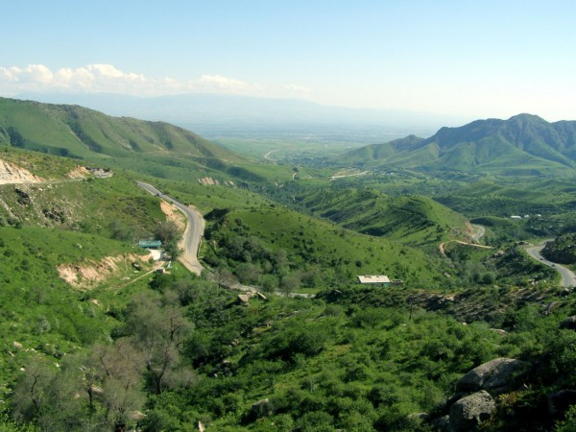
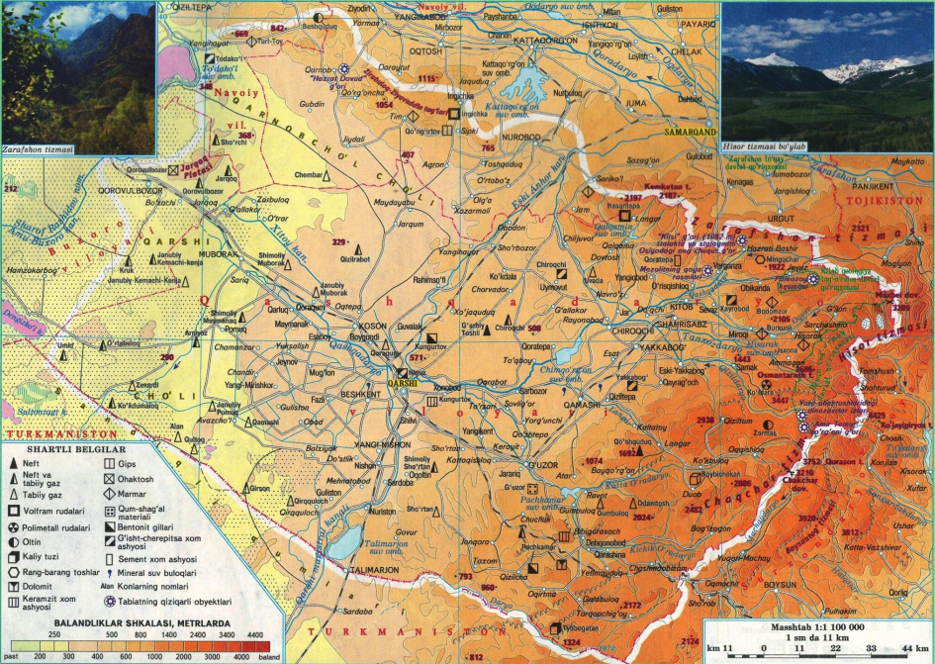
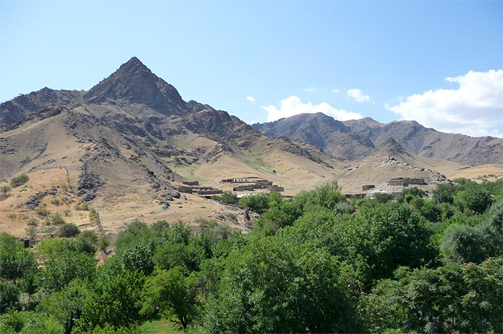
Kitob-Shahrisabz tog‘ oraliq botig‘i
Balandligi g‘arbida
500 m, sharqida 1000 m.
Zarafshon tizmasining janubida
Kitob-Shahrisabz tog‘ oraliq botig‘i
G‘arb tomoni ochiq
Janubi sharqdan Hisor tog‘ining
janubi-g‘arbiy tarmoqlari

Slide 18
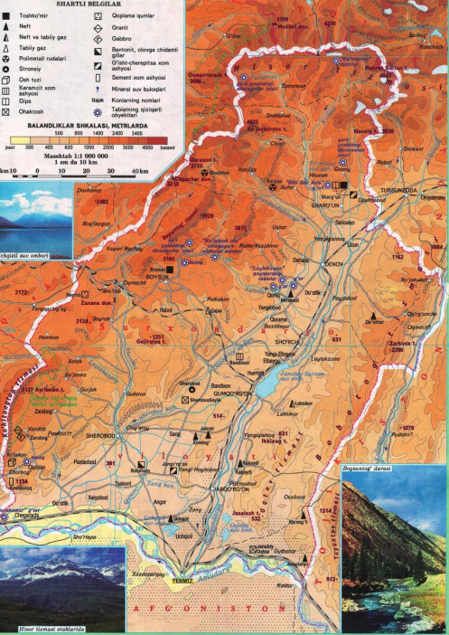
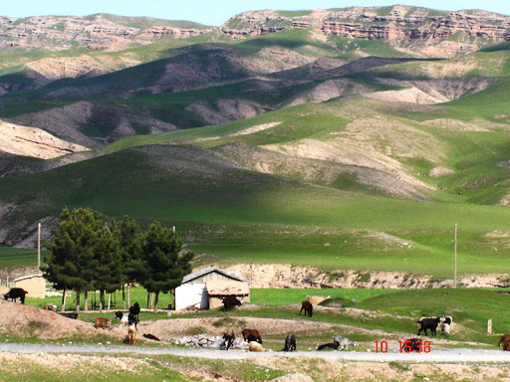
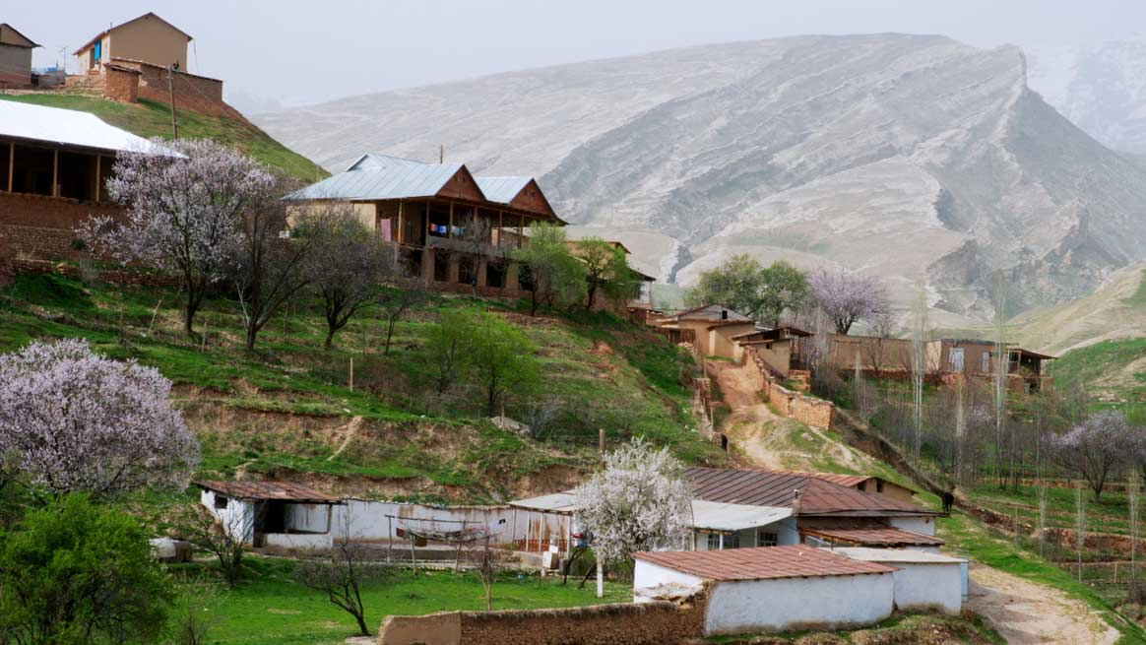
Surxon-Sherobod botig‘i
O‘zbekistonning janubiy qismida
H i s o r
Boysuntog‘
B o b o t o g‘
Balandligi janubi g‘arbida 300 m, shimoli sharqida 700 m.
Ko‘hitangtog‘
Shimoli sharqdan janubi g‘arbga qarab cho‘zilgan.

Slide 19
Geologik tuzilishi
Ikkita katta tektonik tuzilma:
Tyanshan orogen qismi - Chatqol, Qurama, Turkiston, Zarafshon burmali tuzilmalari hisoblanadi.
Turon plitasi ham har xil tektonik tuzilmalar (ko‘tarilmalar va botiqlar)dan tashkil topgan.
Orogen va plitali tektonik tuzilmalar gersin va alp tog‘ paydo bo‘lish davrlarida vujudga kelgan.

Slide 20
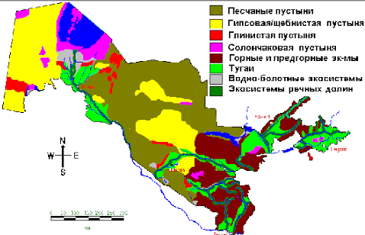
Geologik tuzilishi
Gersin burmali tog‘ paydo bo‘lish davrida baland tog‘ tizmalari vujudga kelgan.
Keyingi geologik davrlarda denudatsiya jarayonlari natijasida tog‘lar yemirilib, ularning o‘rnida tekislik va qirlar paydo bo‘lgan.
Bular yura, bo‘r va paleogen davrlarida dengiz va ko‘llar ostida qolib, ularning tagida qalin cho‘kindi tog‘ jinslari to‘plangan.
O‘zbekiston hududi paleogen davrida chuqurligi 200 metrdan oshmagan oxirgi dengiz ostida bo‘lgan.

Slide 21
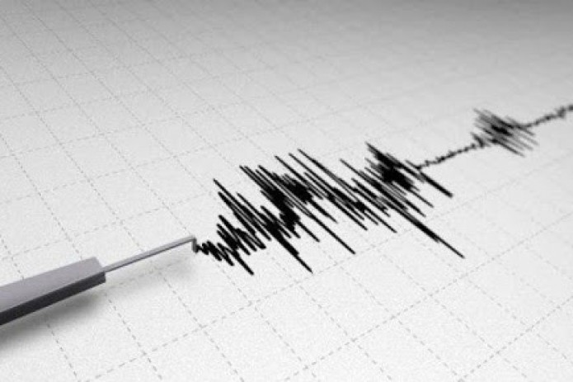
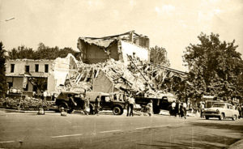
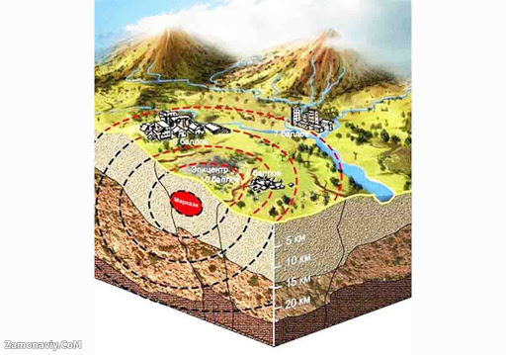
Zilzilalar
O‘zbekiston hududining katta qismida yangi tektonik harakatlar faol davom etayotganligi natijasida kuchli zilzilalar bo‘lib turadi. Ularning kuchi 8-9 ballga yetadi.
1240- yil Urganchda
1868- yil Samarqandda
1797- yilda Urgutda
1818, 1821-yillarda Buxoroda

Slide 22
Foydali qazilmalari
Neft va gaz Farg‘ona tog‘ oralig‘i botig‘idagi Shimoliy So‘x, Janubiy Olamushuk, Polvontosh, Chimyon, Sho‘rsuvda dastlab 1880- yilda ochilgan.
1992- yilda Mingbuloq, 1993- yilda esa Ko‘kdumaloq neft konlari ochildi.
Gaz Ustyurt platosidagi Shohpaxta va Kuanish nomli joylarda ochilgan.
Qashqadaryo va Buxoro viloyatlarining tekislik qismida neft va gaz konlari - Sho‘rtan, Muborak, Oqjar, Sariqtosh, Jarqoq, Qorovulbozordir.
Neft va gazning katta zaxirasi Hisor tizmasining janubi g‘arbiy tarmoqlaridagi Odamtosh, Pachkamar, Omonota, Xovdog‘, Uchqizilda mezozoy erasi karbonat tog‘ jinslarida aniqlangan.

Slide 23
Foydali qazilmalari
Ko‘mir - | Rangli metallar - | Fosforit -
Ohangaron (Angren) qo‘ng‘ir ko‘mir koni, Surxondaryo viloyatida yuqori sifatli Sharg‘un va Boysun toshko‘mir koni joylashgan. | Toshkent viloyatidagi Qalmoqqir, Sariqcheku hamda Dalneye mis konlaridir. Qizilqumdagi Muruntov, Ko‘kpatas oltin konlaridir. | katta zaxirasi Markaziy Qizilqumda ochilgan.
Kimyoviy xomashyolardan osh va kaliy tuzlari, oltingugurt Hisor tizmasining janubi-g‘arbiy tarmoqlaridagi Oqbosh, Laylimkon, Xo‘jaikonda mavjuddir.

Slide 24
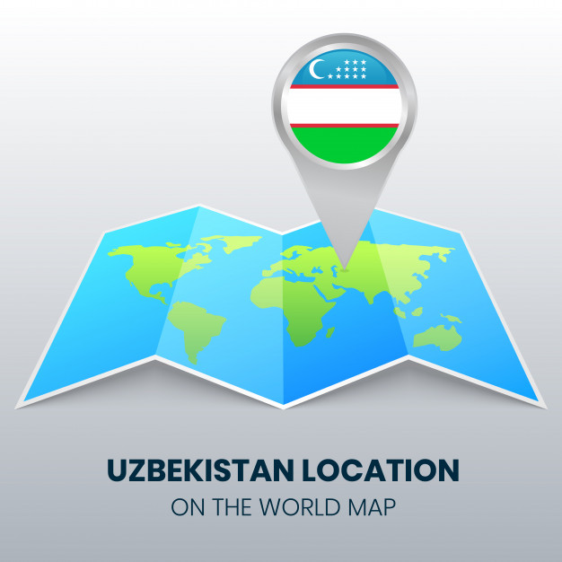

MUSTAQIL BAJARISH UCHUN TOPSHIRIQ:
1. Darslikdagi “Yer yuzasi, geologik tuzilishi va Foydali qazilmalari. Geologik tuzilishi va yer yuzasining taraqqiyoti” mavzularini o‘qing.
2. O‘zbekistonning orografik chizmasini yozuvsiz xaritaga chizing.

